Slide 1



计算机控制系统数学基础
1 差分方程
2 z变换
3 逆z变换
4 脉冲传递函数

Slide 2
1 差分方程
在连续系统中，表示输出和输入信号关系的数学模型用微分方程和传递函数来描述；在离散系统中，则用差分方程、脉冲传递函数和离散状态空间表达式三种方式来描述。
  差分方程的一般概念
  差分方程的求解

Slide 3
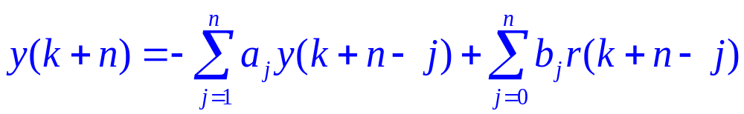
1. 差分方程的一般概念
一般情况下，线性常系数差分方程的输入r为一序列，用
r=r(k)={r(0),r(1),r(2),…}
来表示；输出y也是一序列，用
y=y(k)={y(0),y(1),y(2),…}
来表示。则系统的输入与输出之间可以用线性常系数差分方程来描述，即
其中，a_{j}，b_{j}是由系统物理参数确定的常数。

Slide 4

2. 差分方程的求解
差分方程的经典解法 例1
差分方程的经典解法与微分方程的解法类似。其全解包括对应齐次方程的通解和非齐次方程的一个特解。
差分方程的迭代解法 例2
如果已知系统的差分方程和输入值序列，则在给定输出值序列的初始值之后，就可以利用迭代方法计算出任何时刻的输出值。
原理：根据初始条件(边界条件)，逐步递推计算出后面各时刻的输出，即由前一时刻的已知结果，递推出后一时刻的待求值。

Slide 5
2 z变换
z变换的定义
z变换的性质和定理
用z变换法解线性常系数差分方程 例3
采用z变换法解线性常系数差分方程和利用拉氏变换法解微分方程相类似。解的过程是先将差分方程经z变换后成为z的代数方程，然后求出未知序列的z表达式Y(z)，最后查z变换表或用其他方法求得y(k)。

Slide 6


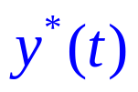
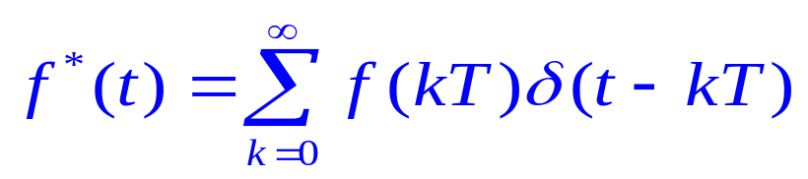

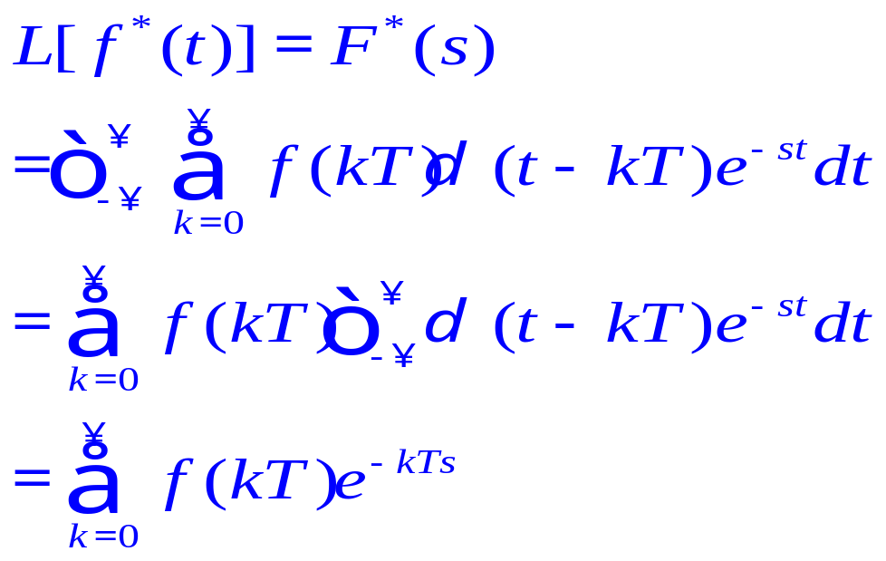
1. z变换的定义
在线性连续系统中，连续时间函数 的拉氏变换为 。同样在线性离散系统中，也可以对采样信号 做拉氏变换。采样信号的表达式为
对采样信号 做拉氏变换，得

Slide 7
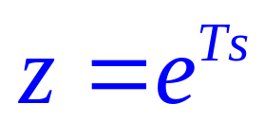

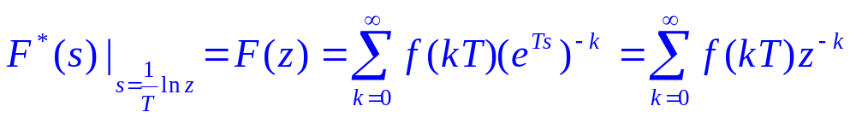
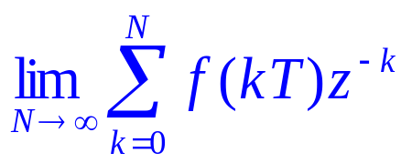
1. z变换的定义
在拉氏变换中引入新复变量
从而有
F(z)称为离散时间函数f*(t)的z变换。z变换实际是一个无穷级数形式，它必须是收敛的。就是说，极限
存在时， f*(t)的z变换才存在。

Slide 8
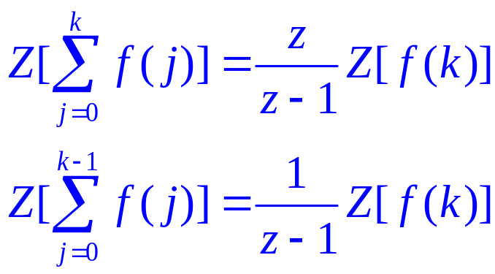
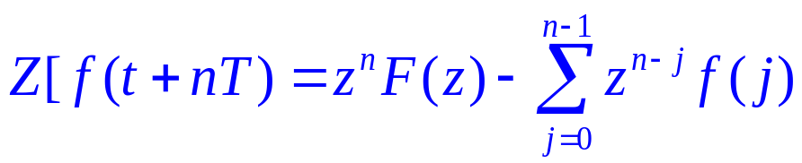

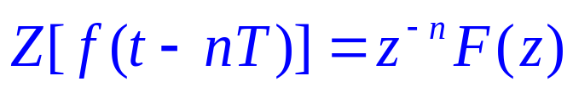
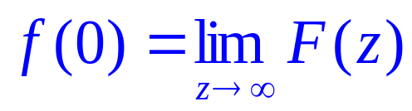


2. z变换的性质和定理
线性性质
求和定理
平移定理
初值定理

Slide 9
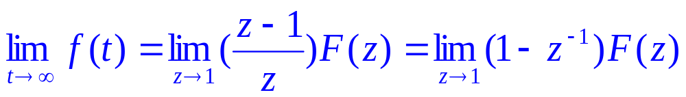
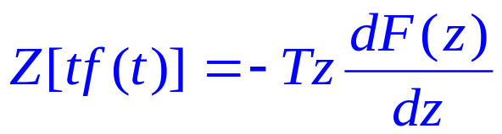
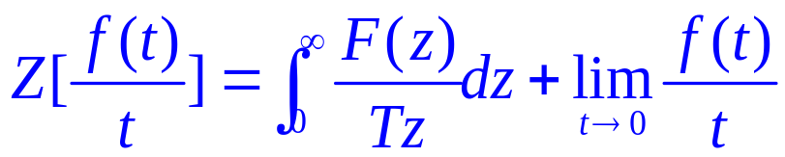
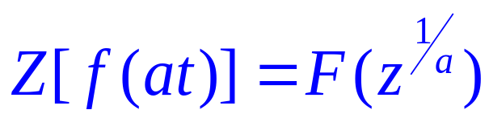
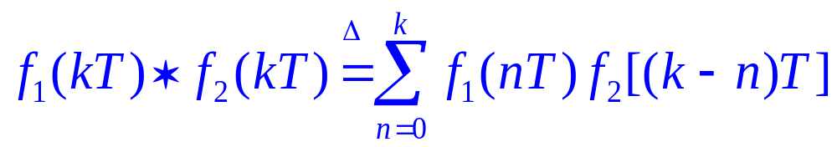
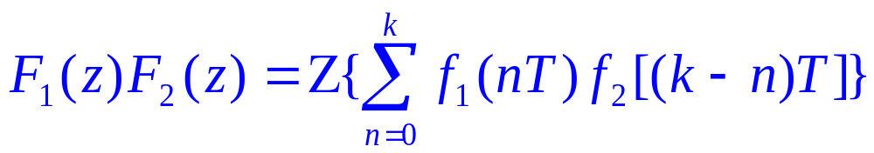
z变换的性质和定理
终值定理
z变换的微分
z变换的积分
比例尺变化
卷积定理 设
则

Slide 10
3 逆z变换
所谓逆z变换，是已知z变换表达式F(z)，求相应离散序列f(kT)的过程。常用的z反变换法有如下三种：部分分式展开法；幂级数展开法(长除法)；留数计算法。
  部分分式展开法
  幂级数展开法(长除法)
  留数计算法

Slide 11
1. 部分分式展开法
部分分式展开法又称查表法，其基本思想是根据已知的F(z)，通过查z变换表找出相应的 f(kT)。然而z变换表的内容有限，需要把F(z)展开成部分分式以便查表。
具体方法和求拉氏变换的部分分式展开法类似，分为特征方程无重根和有重根两种情况。
例4
例5

Slide 12
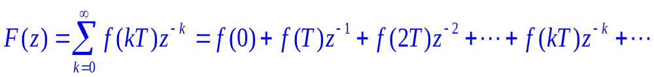
2. 幂级数展开法
由z变换的定义
可以看出序列 f(kT)值是上述幂级数中z^{-k}的系数，对于用有理函数表示的z变换，可以直接用分母去除分子，得到幂级数的展开形式，如果级数是收敛的，则级数中z^{-k}的系数就是 f(kT) 的值。在用长除法求系数时，F(z)的分子和分母都必须写成z⁻¹的升幂形式。
例6

Slide 13
作业
1、 已知差分方程
输入序列 y(k)=1,初始条件为y(0)=0, y(1)=1。试用迭
代法求输入序列 y(k) ,k=0,1,2,•••,10。

Slide 14
第三章习题
2、 用z变换求解差分方程
其中初始条件为 y(0)=0 , y(1)=1。

Slide 15
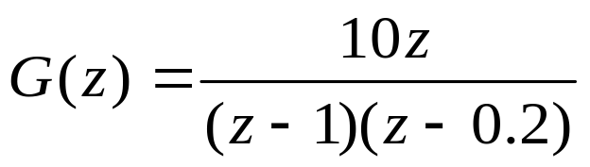
3.用部分分式法求下列脉冲传递函数的z反变换

Slide 16
4 脉冲传递函数
1. 脉冲传递函数的定义
2. 脉冲传递函数的求法
3. 脉冲传递函数与差分方程
4. 开环脉冲传递函数
5. 闭环脉冲传递函数

Slide 17
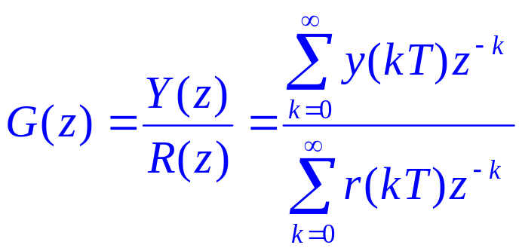
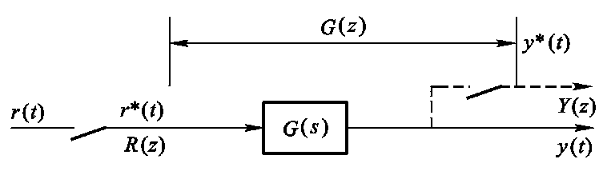
1. 脉冲传递函数的定义
线性离散系统的脉冲传递函数定义为零初始条件下，系统或环节的输出采样函数z变换和输入采样函数z变换之比。设开环离散系统如图 3.3 所示，系统输入信号为r(t)，采样后r*(t)的z变换函数为R(z)。经虚设的采样开关后得到输出采样函数y*(t)及其z变换Y(z)。则根据定义得线性定常离散系统脉冲传递函数
图3.3 开环离散系统

Slide 18
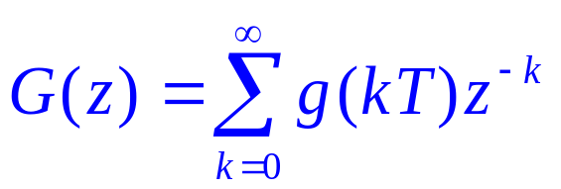
2. 脉冲传递函数的求法
脉冲传递函数的含义是：系统脉冲传递函数G(z)就是系统单位脉冲响应g(t)的采样值g*(t)的z变换。即用下式表示
当系统的传递函数G(s)已知时，可按下列步骤求取脉冲传递函数G(z)
  用拉氏变换求脉冲过渡函数g(t)=L⁻¹[G(s)]
  将g(t)按采样周期离散化得g(kT)
  根据上式求得脉冲传递函数G(z)

Slide 19
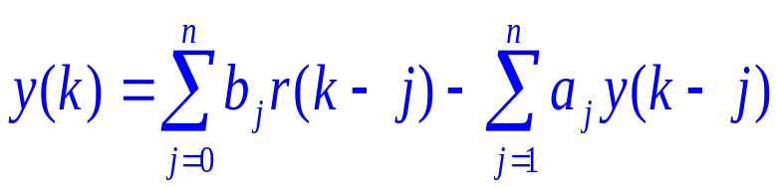
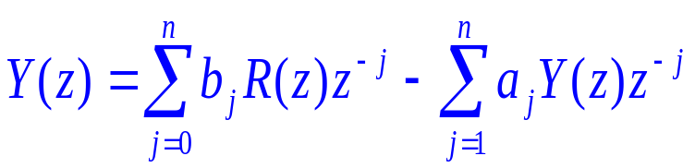
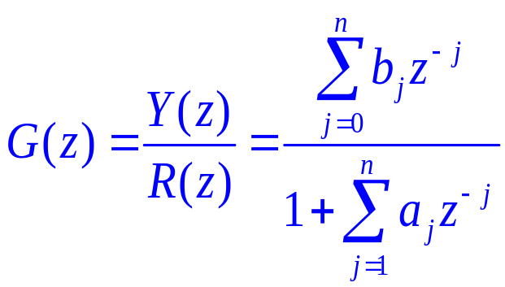
3. 脉冲传递函数与差分方程
根据z变换及z反变换的性质，脉冲传递函数与差分方程之间可以相互转换。典型的线性离散系统的差分方程可以写成
在系统初始条件为零的情况下，对上式求z变换
系统的脉冲传递函数为
例8
例9

Slide 20
4. 开环脉冲传递函数
串联环节之间有采样开关情况
串联环节之间无采样开关情况
输入处无采样开关情况
例3.10

Slide 21






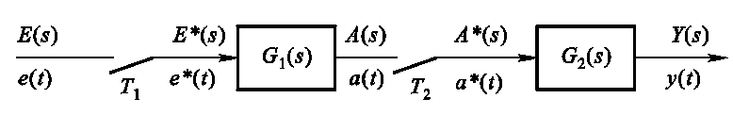
串联环节之间有采样开关情况
因为
所以有
同理有
因此
此时开环脉冲传递函数
图3.5 串联环节之间有采样开关

Slide 22



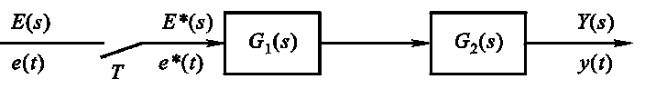
串联环节之间无采样开关情况
因为
则有
此时开环脉冲传递函数为
图3.6 串联环节之间无采样开关

Slide 23






输入处无采样开关情况
因为
故有
当输入处无采样开关时，求不出输出对输入的脉冲传递函数，只能求出输出采样信号的z变换。
图3.7 输入处无采样开关

Slide 24
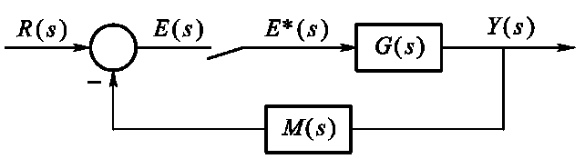
5. 闭环脉冲传递函数
由于采样开关的配置不同，因此闭环离散系统没有统一的结构形式 。
闭环脉冲传递函数的分析方法与开环脉冲传递函数类似。
例3.11
图 3.8 闭环离散系统常见结构形式

